Slide 1
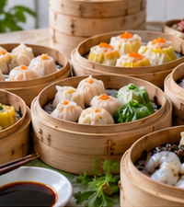
PELATIHAN WIRAUSAHA KULINER
Pengembangan
Kreasi Menu Dimsum
Dari teknik dasar produksi hingga menjadi produk fresh dan frozen yang siap dijual.
OUTPUT PRAKTIK
Produk seragam • varian menarik • konsep siap jual

Slide 2
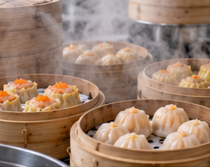
PENGEMBANGAN KREASI MENU DIMSUM
Dimsum Menarik karena Pasarnya Luas
Satu produk,
banyak cara menjual
• Diterima berbagai kelompok usia
• Mudah dibuat dalam banyak rasa
• Bisa dijual matang atau frozen
• Produksi dapat dimulai dari dapur kecil
Kuncinya bukan banyak menu, tetapi produk yang konsisten dan mudah diulang.
02

Slide 3
PENGEMBANGAN KREASI MENU DIMSUM
Kenali Keluarga Produk Dimsum
01
SIOMAY
Terbuka di atas; mudah diberi topping
02
WONTON
Kulit dilipat; cocok kukus, rebus, atau goreng
03
LUMPIA KULIT TAHU
Gurih dan renyah; bentuk gulung
04
EKADO
Isian dibungkus kulit tahu dan diikat
05
PRODUK TURUNAN
Frozen pack, rice bowl, platter, dan hampers
03

Slide 4
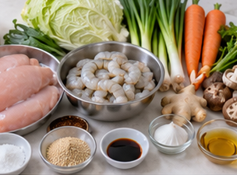
PENGEMBANGAN KREASI MENU DIMSUM
Bahan Baku Menentukan Hasil Dimsum
Kelompokkan bahan agar formula mudah dikontrol.
Protein
Struktur
Ayam • udang • ikan
Tepung • telur • cairan
Rasa
Pendukung
Bumbu • minyak • saus
Kulit • sayur • topping
04

Slide 5
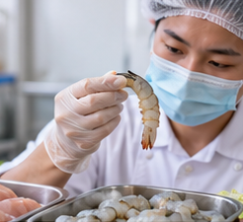
PENGEMBANGAN KREASI MENU DIMSUM
Bahan Segar Memberi Rasa dan Tekstur Lebih Baik
Gunakan lima pemeriksaan sederhana
01
Aroma
Segar, tidak menyengat
02
Warna
Alami, tidak kusam
03
Tekstur
Padat, tidak berlendir
04
Suhu
Tetap dingin selama penanganan
05
Simpan
Pisahkan bahan mentah dan siap makan
05

Slide 6
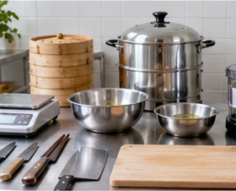
PENGEMBANGAN KREASI MENU DIMSUM
Peralatan Produksi Dimsum
PERSIAPAN
Pisau, talenan, baskom, sendok takar
PENGOLAHAN
Chopper, timbangan digital, spatula
PEMASAKAN
Kukusan, timer, penjepit
PENYIMPANAN
Wadah tertutup, chiller, freezer
06

Slide 7
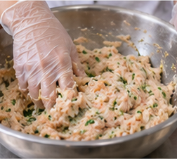
PENGEMBANGAN KREASI MENU DIMSUM
Formula Dasar Harus Seimbang
DAGING
Sumber rasa dan tekstur utama
TEPUNG
Memberi struktur—jangan berlebihan
CAIRAN
Menjaga kelembutan dan juiciness
PENGIKAT
Telur atau bahan pengikat sesuai resep
BUMBU
Bangun rasa yang konsisten
Catat setiap gram. Formula yang tidak tercatat sulit diulang dan sulit dihitung HPP-nya.
07

Slide 8
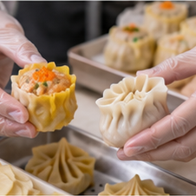
PENGEMBANGAN KREASI MENU DIMSUM
Urutan Mengolah Adonan Menentukan Tekstur
1
Dinginkan bahan
Protein tetap segar dan adonan tidak cepat rusak
2
Haluskan protein
Jangan terlalu lama hingga suhu naik
3
Masukkan bumbu
Pastikan rasa tersebar merata
4
Tambahkan pengikat
Masukkan bertahap sambil memantau tekstur
5
Uji adonan
Kukus sedikit sebelum produksi penuh
08

Slide 9
PENGEMBANGAN KREASI MENU DIMSUM
Bentuk yang Seragam Meningkatkan Nilai Jual
1
SIOMAY
2
WONTON
Isi tengah, tekan sisi kulit, rapikan bagian atas
Isi secukupnya, lembapkan tepi, lipat rapat
3
EKADO
4
LUMPIA
Bungkus dengan kulit tahu, ikat tanpa merobek
Gulung padat, lipat sisi, rekatkan ujung
Tip: tentukan satu contoh standar sebagai acuan bentuk seluruh tim.
09

Slide 10
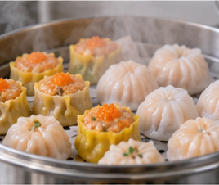
PENGEMBANGAN KREASI MENU DIMSUM
Panas Stabil Membuat Dimsum Matang Merata
Empat kendali utama
PANASKAN DULU
Masukkan produk ketika uap sudah stabil
BERI JARAK
Sirkulasi uap harus mencapai semua sisi
PAKAI TIMER
Waktu disesuaikan gramasi dan jenis isian
CEK KEMATANGAN
Bagian dalam matang, kulit lembap, tekstur mantap
10

Slide 11
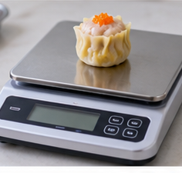
PENGEMBANGAN KREASI MENU DIMSUM
Satu Gramasi, Satu Standar Biaya
Standardisasi menjaga tiga hal sekaligus
KONSISTENSI
Ukuran, bentuk, dan waktu matang lebih seragam
HPP
Biaya per pcs dan per porsi lebih akurat
KEPERCAYAAN
Pelanggan menerima porsi yang sama setiap membeli
Gramasi/pcs × jumlah/kemasan = berat jual yang dijanjikan
11

Slide 12

PENGEMBANGAN KREASI MENU DIMSUM
Kebiasaan Bersih Menjaga Produk Tetap Aman
TANGAN & APD
Cuci tangan; gunakan penutup rambut dan apron bersih
ALAT & MEJA
Bersihkan sebelum, selama, dan setelah produksi
BAHAN MENTAH
Simpan dingin dan tertutup
CEGAH SILANG
Pisahkan talenan, wadah, dan alat untuk bahan mentah
WAKTU & SUHU
Jangan biarkan protein terlalu lama di suhu ruang
12

Slide 13
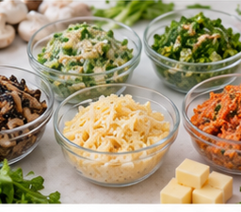
PENGEMBANGAN KREASI MENU DIMSUM
Satu Produk Dasar Bisa Menjadi Banyak Rasa
AYAM & UDANG
JAMUR & SAYUR
Rasa utama, pasar luas
Aroma dan tekstur berbeda
KEJU & MOZZARELLA
PEDAS
Gurih, creamy, cocok untuk pasar muda
Level rasa dapat dibuat bertahap
Mulai dari 2–3 varian yang paling mudah diproduksi dan paling jelas target pasarnya.
13

Slide 14
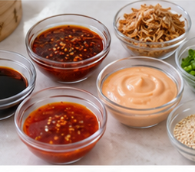
PENGEMBANGAN KREASI MENU DIMSUM
Saus dan Topping Memperkuat Daya Tarik
MENTAI
Creamy dan visualnya kuat
CHILI OIL
Pedas aromatik; mudah dijual terpisah
ASAM MANIS
Rasa familiar dan ramah keluarga
KEJU & MAYO
Cocok untuk menu premium atau bundling
Pastikan saus memperkuat produk—bukan menutupi rasa isian.
14

Slide 15
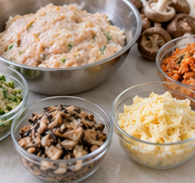
PENGEMBANGAN KREASI MENU DIMSUM
Banyak Varian Tidak Harus Membuat Produksi Rumit
Gunakan sistem satu adonan dasar
1
ADONAN DASAR
Protein + bumbu inti
2
BAGI BATCH
Timbang per varian
3
TAMBAH KARAKTER
Jamur, pedas, keju, sayur
4
BEDAKAN VISUAL
Topping atau kode kemasan
Lebih hemat bahan, waktu, ruang simpan, dan risiko salah produksi.
15

Slide 16
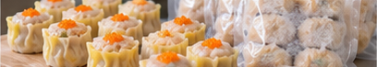
PENGEMBANGAN KREASI MENU DIMSUM
Fresh vs Frozen
FRESH
FROZEN
• Siap makan dan cepat dinikmati
• Fokus pada suhu saji dan kecepatan layanan
• Cocok untuk booth, katering, dan pesan antar dekat
• Memperpanjang jangkauan penjualan
• Perlu kemasan rapat dan rantai dingin
• Cocok untuk stok rumah, reseller, dan pengiriman
16

Slide 17
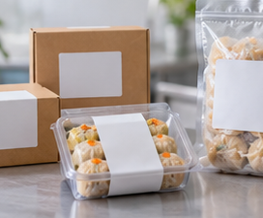
PENGEMBANGAN KREASI MENU DIMSUM
Kemasan Harus Melindungi dan Menjual
AMAN
Food grade, tertutup, sesuai suhu produk
INFORMATIF
Nama, komposisi, isi bersih, penyimpanan, kedaluwarsa
MUDAH DIKENALI
Logo, warna, dan nama varian konsisten
PRAKTIS
Mudah dibawa, disimpan, dibuka, dan dipanaskan
Kemasan adalah “penjual diam” ketika pemilik usaha tidak berada di depan pelanggan.
17

Slide 18
PENGEMBANGAN KREASI MENU DIMSUM
Menu yang Mudah Dipilih
PAKET COBA
PAKET FAVORIT
PAKET KELUARGA
PAKET FROZEN
4 pcs
6 pcs
12 pcs
Isi 10/20
1 rasa + 1 saus
Untuk pelanggan baru
2 rasa + 1 saus
Porsi individu
3 rasa + 2 saus
Untuk berbagi
Label & petunjuk masak
Stok rumah/reseller
Harga jual ditentukan setelah gramasi, HPP, target margin, dan daya beli pasar dihitung.
18

Slide 19
PENGEMBANGAN KREASI MENU DIMSUM
Praktik Kelompok: Produksi Satu Menu Unggulan
01
SIAPKAN
02
RACIK
03
BENTUK
Bahan, alat, area kerja
Timbang dan campur adonan
Samakan gramasi dan bentuk
04
KUKUS
05
FINISH
06
SAJIKAN
Atur jarak, waktu, kematangan
Tambahkan saus dan topping
Tata produk untuk evaluasi
Target praktik: rasa enak • tekstur tepat • bentuk seragam • higienis • layak dijual
19

Slide 20
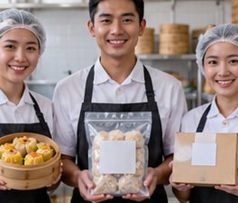
PENGEMBANGAN KREASI MENU DIMSUM
Presentasikan Produk untuk Meyakinkan Pembeli
Setiap kelompok menampilkan:
• Nama menu yang mudah diingat
• Varian dan keunggulan rasa
• Gramasi serta isi per paket
• Konsep kemasan fresh/frozen
• Harga jual dan target pelanggan
• Catatan evaluasi untuk perbaikan
Produk siap jual = enak + konsisten + aman + mudah dipilih
20

